Slide 2
第16章 集成运算放大器
16.1 集成运算放大器的简单介绍
16.2 运算放大器在信号运算方面的应用
16.3 运算放大器在信号处理方面的应用
16.4 运算放大器在波形产生方面的应用
16.5 使用运算放大器应注意的几个问题

Slide 3
第16章 集成运算放大器
本章要求
1. 了解集成运算放大器的基本组成及主要参数的意义；
2. 理解运算放大器的电压传输特性，理解理想运算放
大器, 并掌握其基本分析方法；
3. 理解用集成运算放大器组成的比例、加减、微分和
积分运算电路的工作原理，了解有源滤波器的工作
原理；
4. 理解电压比较器的工作原理和应用。

Slide 4
16.1 集成运算放大器的简单介绍
集成运算放大器是一种具有很高放大倍数的多级直接耦合放大电路。是发展最早、应用最广泛的一种模拟集成电路。
集成电路 是把整个电路的各个元件以及相互之
间的联接同时制造在一块半导体芯片上, 组成一个不
可分的整体。
集成电路特点：体积小、重量轻、功耗低、可
靠性高、价格低。
按集成度
小、中、大和超大规模
集成电路分类
按导电类型
双、单极性和两种兼容
按功能
数字和模拟

Slide 5
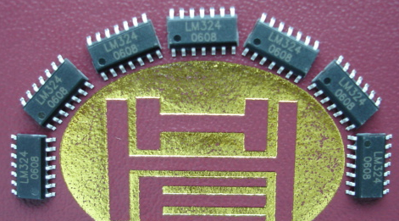
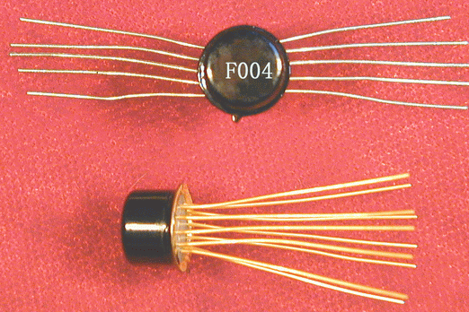
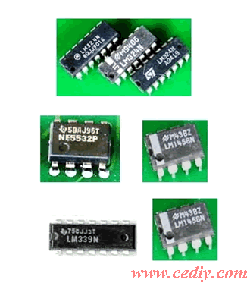
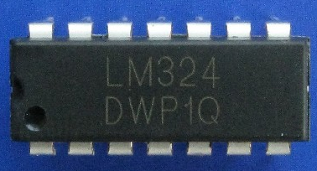
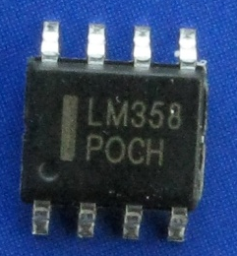
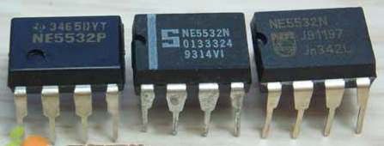
16.1.1 集成运算放大器的特点
1. 元器件参数的一致性和对称性好；
2. 电阻的阻值受到限制，大电阻常用三极管恒流
源代替，电位器需外接；
3. 电容的容量受到限制，电感不能集成，故大电
容、电感 和变压器均需外接；
4. 二极管多用三极管的发射结代替。
各类型号集成运算放大器

Slide 6
16.1.2 电路的简单说明
运算放大器方框图
输入级：输入电阻高，能减小零点漂移和抑制干
扰信号，都采用带恒流源的差分放大器 。
中间级：要求电压放大倍数高。常采用带恒流源的共发射极放大电路构成。
输出级：与负载相接，要求输出电阻低，带负载
能力强，一般由互补功率放大电路或射极输出器构成。
偏置电路: 一般由各种恒流源等电路组成

Slide 7
信号传
输方向
实际运算放大器
开环电压放大倍数
反相
输入端
输出端
同相
输入端
(a)
(b)
集成运算放大器的管脚和符号
(a) 符号;
(b)引脚

Slide 8
16.1.3 主要参数
1. 最大输出电压 U_{OM}
能使输出和输入保持不失真关系的最大输出电压。
2. 开环差模电压增益 A_{uo}
运算放大器没有接反馈电路时的差模电压放大倍数。 A_{uo}愈高，所构成的运算电路越稳定，运算精度也越高。
3. 输入失调电压 U_{IO}
4. 输入失调电流 I_{IO}
5. 输入偏置电流 I_{IB}
愈小愈好
6. 共模输入电压范围 U_{ICM}
运算放大器所能承受的共模输入电压最大值。超出此值,运算放大器的共模抑制性能下降,甚至造成器件损坏。

Slide 9
16.1.4 理想运算放大器及其分析依据
在分析运算放大器的电路时，一般将它看成是理
想的运算放大器。理想化的主要条件：
1. 开环电压放大倍数
2. 开环输入电阻
3. 开环输出电阻
4. 共模抑制比
由于实际运算放大器的技术指标接近理想化条件，
用理想运算放大器分析电路可使问题大大简化, 为此,
后面对运算放大器的分析都是按其理想化条件进行的。

Slide 10
16.1.4 理想运算放大器及其分析依据
2. 电压传输特性 u_{o}= f (u_{i})
u_{o}
+U_{o(sat)}
理想特性
线性区
u₊– u–
理想运算放大器图形符号
O
非线性区：
u₊> u– 时，u_{o} = +U_{o(sat)}
u₊< u– 时，u_{o} = – U_{o(sat)}
实际特性
饱和区
–U_{o(sat)}
线性区：
u_{o} = A_{uo}(u₊– u–)
U_{o(sat)}与运算放大器的电源电压有关, 一般较电源电压低1~2V。

Slide 11
3. 理想运算放大器工作在线性区的特点
因为 u_{o} = A_{uo}(u₊– u– )
所以(1) 差模输入电压约等于 0
即 u₊= u– ,称“虚短”
电压传输特性
(2) 输入电流约等于 0
即 i₊= i– ≈ 0 ,称“虚断”
u_{o}
+U_{o(sat)}
A_{uo}越大,运算放大器
的线性范围越小，必
须加负反馈才能使其
工作于线性区。
线性区
u₊– u–
O
–U_{o(sat)}

Slide 12
4. 理想运算放大器工作在饱和区的特点
电压传输特性
u_{o}
+U_{o(sat)}
饱和区
u₊– u–
O
–U_{o(sat)}
(1) 输出只有两种可能, +U_{o(sat)} 或–U_{o(sat)}
当 u₊> u– 时， u_{o} = + U_{o(sat)}
u₊< u– 时， u_{o} = – U_{o(sat)}
不存在 “虚短”现象
(2) i₊= i– ≈ 0,仍存在“虚断”现象

Slide 13
16.2 运算放大器在信号运算方面的运用
集成运算放大器与外部电阻、电容、半导体器件等构成闭环电路后，能对各种模拟信号进行比例、加法、减法、微分、积分、对数、反对数、乘法和除法等运算。
运算放大器工作在线性区时，通常要引入深度负反馈。所以，它的输出电压和输入电压的关系基本决定于反馈电路和输入电路的结构和参数，而与运算放大器本身的参数关系不大。改变输入电路和反馈电路的结构形式，就可以实现不同的运算。

Slide 14
16.2.1 比例运算
(2) 电压放大倍数
1.反相比例运算
因虚断，i₊= i– = 0 ，
(1) 电路组成
i_{f}
所以 i₁ ≈ i_{f}
i₁
i–
因虚短, 所以u–=u₊= 0，
称反相输入端“虚地”— 反相输入的重要特点
i₊
以后如不加说明，输入、输出的另一端均为地(⊥)。
因要求静态时u₊、 u– 对地电阻相同，
所以平衡电阻 R₂ = R₁ // R_{F}

Slide 15
结论：
(1) A_{uf}为负值，即 u_{o}与 u_{i} 极性相反。因为 u_{i} 加在反相输入端。
(2) A_{uf} 只与外部电阻 R₁、R_{F} 有关, 与运算放大器本身参数无关。
(3) | A_{uf} | 可大于 1，也可等于 1 或小于 1 。
(4) 因u–= u₊= 0 ， 所以反相输入端“虚地”。
(5) 电压并联负反馈, 输入、输出电阻低, r_{i} = R₁。
共模输入电压低。

Slide 16
例1: 电路如下图所示，已知 R₁= 10 kΩ ，R_{F} = 50 kΩ 。
求: 1. A_{uf} 、R₂ ；
2. 若 R₁不变, 要求A_{uf}为 – 10, 则R_{F} 、 R₂ 应为多少？
解：1. A_{uf} = – R_{F} ⁄ R₁
= –50 ⁄ 10 = –5
R₂ = R₁ ⁄⁄ R_{F}
=10 ×50 ⁄ (10+50)
= 8.3 kΩ
u_{O}
2. 因 A_{uf} = – R_{F} / R₁ = – R_{F} ⁄ 10 = –10
故得 R_{F} = –A_{uf} × R₁ = –(–10) ×10 =100 kΩ
R₂ = 10 × 100 ⁄ (10 +100) = 9. 1 kΩ

Slide 17
2. 同相比例运算
(1) 电路组成
(2) 电压放大倍数
因虚断，所以u₊ = u_{i}
因虚短，所以 u– = u_{i} ，
反相输入端不“虚地”
因要求静态时u₊、u₋对地电阻相同，
所以平衡电阻R₂=R₁//R_{F}

Slide 18
2. 同相比例运算
(2) 法二：
(1) 电路组成
因虚断，i₊= i– = 0，
所以 i₁ ≈ i_{f}
因虚短，所以 u– = u_{i} ,
因要求静态时u₊、u₋对地电阻相同，
所以平衡电阻R₂ = R₁//R_{F}

Slide 19
结论：
(1) A_{uf} 为正值，即 u_{o}与 u_{i} 极性相同。因为 u_{i} 加
在同相输入端。
(2) A_{uf}只与外部电阻 R₁、R_{F} 有关，与运算放大器本身参数无关。
(3) A_{uf} ≥ 1 ，不能小于 1 。
(4) u– = u₊ ≠ 0, 反相输入端不存在“虚地”现象。
(5) 电压串联负反馈，输入电阻高、输出电阻低，共模输入电压可能较高。

Slide 20

当 R₁= ∞ 且 R_{F} = 0 时，
u_{o} = u_{i} ， A_{uf} = 1，
称电压跟随器。
R_{F}
R₁
Δ
∞
–
+
+
+
+
u_{o}
u_{i}
R₂
–
–
例：
由图可求得：u_{o} = 7.5 V，
且输出电压u₀只与电源电压和分压有关，其精度和稳定度较高，可作为基准电压。

Slide 21
例2: 电压-电流的转换电路
流过电流表的电流
(1) 能测量较小的电压；
(2) 输入电阻高，对被测
电路影响小。
负载电流的大小
与负载无关。

Slide 22
16.2.2 加法运算电路
1. 反相加法运算电路
因虚断，i– = 0
i_{i2}
i_{f}
所以 i_{i1}+ i_{i2} = i_{f}
i_{i1}
因虚短, u–= u₊= 0
平衡电阻：
R₂= R_{i1} // R_{i2} // R_{F}

Slide 23
2. 同相加法运算电路
方法1: 根据叠加原理
u_{i1}单独作用(u_{i2}＝0)时，
同理，u_{i2}单独作用时

Slide 24
方法2：
u₊
思考
u₊=?
平衡电阻：
R_{i1} // R_{i2} = R₁ // R_{F}
也可写出 u–和 u₊的表达式，利用 u–= u₊ 的性质求解。

Slide 25
反相加法运算电路的特点：
1. 输入电阻低；
2. 共模电压低；
3. 当改变某一路输入电阻时，
对其它路无影响；
同相加法运算电路的特点：
1. 输入电阻高；
2. 共模电压高；
3. 当改变某一路输入电阻时，
对其它路有影响；

Slide 26
16.2.3 减法运算电路
常用做测量
放大电路
分析方法1：
由虚断可得：
R₂ // R₃ = R₁ // R_{F}
如果取 R₁ = R₂ ，R₃ = R_{F}
由虚短可得：
如 R₁ = R₂ = R₃ = R_{F}
输出与两个输入信号的差值成正比。

Slide 27
分析方法2：利用叠加原理
减法运算电路可看作是反相比例运算电路与同相比例运算电路的叠加。
u_{o}
平衡电阻：
R₁ = R₂ ，R₃ = R_{F}
缺点：比例系数调节不方便。
用差分输入方式构成的减法运算电路的输入电阻较低。为了提高减法运算电路的输入电阻，可采用双运算放大器同相输入减法运算电路。

Slide 28
例：同相串联的减法运算电路
解：
该电路具有
极高的输入电
阻，又可实现
两信号相减的
运算电路。

Slide 29
16.2.4 积分运算电路
i_{f}
u_{C}
i_{f} =?
+
–
由虚短及虚断性质可得
i₁ = i_{f}
i₁
当电容 C_{F} 的初始电压为 u_{C} ( t₀ ) 时，则有

Slide 30
若输入信号电压为恒定直流量，即 u_{i}= U_{i} 时，则
u_{i}
u_{o}
线性积分时间
u_{i} = –U_{i} < 0
U_{i}
+ U_{o(sat)}
线性积分时间
线性积分时间
O
t
–U_{i}
O
t
输出电压随时
间线性变化
积分饱和
–U_{o(sat)}
u_{i} = U_{i} > 0
采用集成运算放大器组成的积分电路, 由于电路的u_{o} = − u_{c}，而电容的充电电流基本上是恒定的，故 u_{o} 是时间 t 的一次函数，从而提高了它的线性度。

Slide 31
将比例运算和积分运算结合在一起，就组成
比例-积分运算电路。
电路的输出电压
i_{f}
i₁
上式表明：输出电压是对输入电压的比例-积分
这种运算器又称 PI 调节器, 常用于控制系统中, 以保证自控系统的稳定性和控制精度。改变 R_{F} 和C_{F} , 可调整比例系数和积分时间常数, 以满足控制系统的要求。

Slide 32
16.2.5 微分运算电路
i_{f}
由虚短及虚断性质可得
i₁ = i_{f}
i₁
u_{i}
u_{o}
U_{i}
O
由于微分电路的输出电压与输入电压的变化率成比例,而电路中的干扰信号都是迅速变化的高频信号，因此微分器抗干扰能力差。
t
O
t
–U_{i}

Slide 33
比例-微分运算电路
—PD调节器
i_{C}
i_{f}
i_{R}
上式表明：输出电压是对输入电压的比例-微分
控制系统中， PD 调节器在调节过程中起加速作用，即使系统有较快的响应速度和工作稳定性。

Slide 34
比例-积分-微分运算电路
—PID调节器
PID调节器是一种常见的控制电路，调节器的任务是将一定物理量 (被调节参数X) 调节到预先给定的理论值(或整定量W), 并克服干扰的影响保持这一值。

Slide 35
16.3 运算放大器在信号处理方面的应用
16.3.1 有源滤波器
滤波器是在无线电通信、测量和控制系统中常用到的一种选频电路。如传感器输出的电量信号，一般都需要经过滤波和放大再送给后续电路。
滤波器的功能是使指定频段的信号通过，而抑制其它频段的信号。
滤波器按工作频率范围, 可分为低通、高通、带通和带阻等。
无源滤波器：由电阻、电容和电感组成的滤波器。
缺点：低频时体积大，很难做到小型化。
有源滤波器：含有有源器件(运算放大器)
优点：体积小、效率高、频率特性好。

Slide 36
1. 有源低通滤波器
设输入为正弦波信号, 则有
根据同相比例运算关系
故：

Slide 37
若频率 ω 为变量，则电路的传递函数
其模为
| T(jω) |
| A_{uf0} |
O
ω₀
ω
幅频特性

Slide 38
当ω >ω₀时，| T(jω)| 衰减很快
| T(jω) |
显然，电路能使低于 ω₀的信号顺利通过, 衰减很小, 而使高于 ω₀ 的信号不易通过, 衰减很大, 称一 阶有源低通滤波器。
| A_{uf0} |
一阶
二阶
O
ω₀
ω
幅频特性
为了改善滤波效果，使 ω > ω₀ 时信号衰减得更快些，常将两节RC滤波环节串接起来，组成二阶有源低通滤波器。

Slide 39
2. 有源高通滤波器
设输入为正弦波信号，则有
故：

Slide 40
若频率 ω 为变量，则电路的传递函数
其模为
| T(jω) |
| A_{uf0} |
O
ω₀
ω
幅频特性
可见，电路使频率大于ω₀ 的信号通过 ，而小于ω₀ 的信号被阻止，称为有源高通滤波器。

Slide 41
二阶有源高通滤波器
把一个低通滤波器和一个高通滤波器串联 ( 低通滤波器的截止频率应高于高通滤波器的截止频率 ) 就构成带通滤波器。低通滤波器与高通滤波器的截止频率之差就是带通滤波器通频带。

Slide 42
3. 带通滤波器
低频时，幅频特性取
决于高通滤波器；
高频时，幅频特性取
决于低通滤波器。
优点：通带宽, f_{H 、}f_{L}
易于调节。
| T(jω) |
| A_{uf0} |
f_{L}
f_{H}
f

Slide 43
16.3 运算放大器在信号处理方面的应用
理想运算放大器工作在线性区的特点:
(1) u₊= u– , 称“虚短”。
(2) i₊= i– ≈ 0 , 称“虚断”。
电压传输特性
理想运算放大器工作在饱和区的特点：
u_{o}
(1) 输出只有两种可能 +U_{o (sat)} 或–U_{o (sat)}
当 u₊> u－ 时， u_{o} = + U_{o (sat)}
u₊< u－ 时， u_{o} = – U_{o (sat)}
不存在 “虚短”现象
+U_{o(sat)}
线性区
饱和区
u₊– u–
O
(2) i₊= i－ ≈ 0 仍存在“虚断”现象
–U_{o(sat)}

Slide 44
16.3 运算放大器在信号处理方面的应用
16.3.3 电压比较器
功能：
电压比较器用来比较输入信号与参考电压的大小。当两者幅度相等时输出电压产生跃变，由高电平变成低电平，或者由低电平变成高电平。由此来判断输入信号的 大小和极性。电压比较器是一种模拟输入、数字输出的模拟接口电路。
运算放大器工作在开环状态或引入正反馈。
用途：越限报警、波形发生和波形变换以及模数转换等场合。

Slide 45
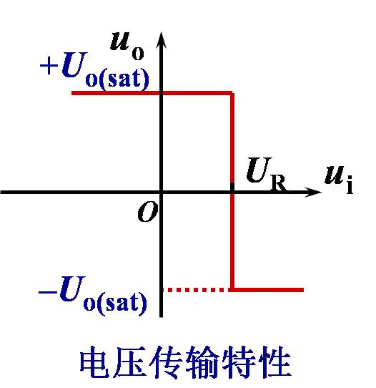
1. 基本电压比较器
参考电压
运算放大器处于开环状态
当 u₊>u– 时，u_{o}= +U_{o (sat)}
u₊<u– 时，u_{o}= –U_{o (sat)}
即 u_{i}<U_{R} 时，u_{o} = +U_{o (sat)}
u_{i} >U_{R} 时，u_{o} = – U_{o (sat)}
可见，在 u_{i} =U_{R} 处输出电压 u_{o} 发生跃变。
阈值电压(门限电平)：输出跃变所对应的输入电压。

Slide 46
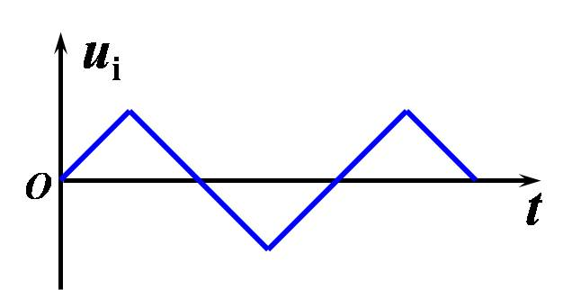
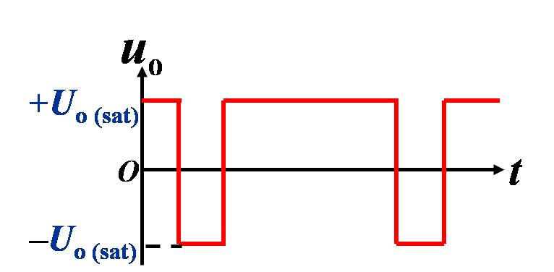
单限电压比较器：
当 u_{i} 单方向变化时， u_{o} 只变化一次。
U_{R}
t₁
t₂
u_{o}
+U_{o(sat)}
U_{R}
u_{i}
O
–U_{o(sat)}
电压传输特性

Slide 47
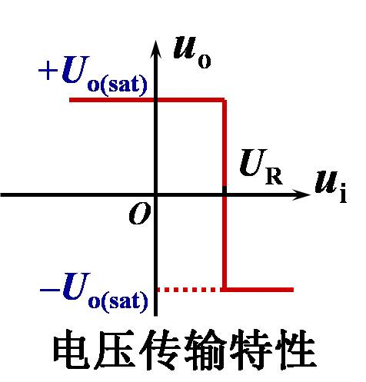
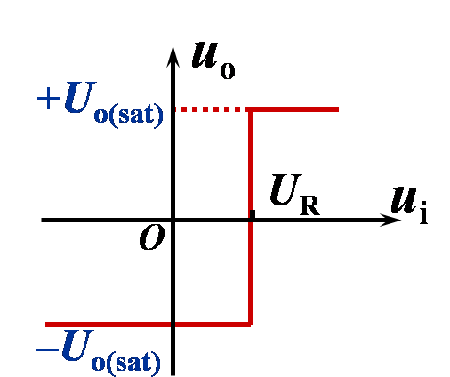
输入信号接在反相端
思考
输入信号接在同相端
u_{i} >U_{R}，u_{o}=+ U_{o (sat)}
u_{i} <U_{R}，u_{o}= –U_{o (sat)}

Slide 48
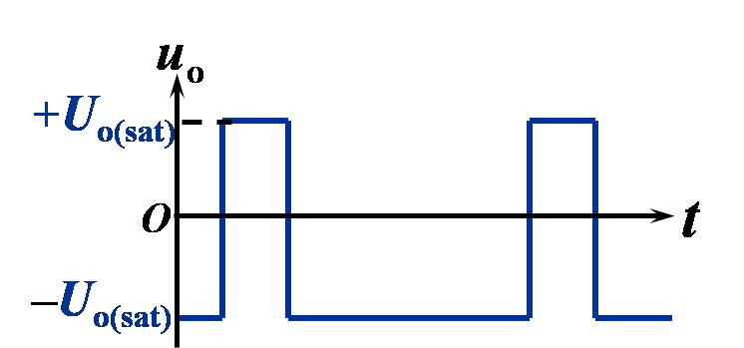
u_{i}
输入信号接在反相端
U_{R}
O
t
t₁
t₂
u_{o}
+U_{o (sat)}
输入信号接在同相端
O
t
–U_{o (sat)}

Slide 49
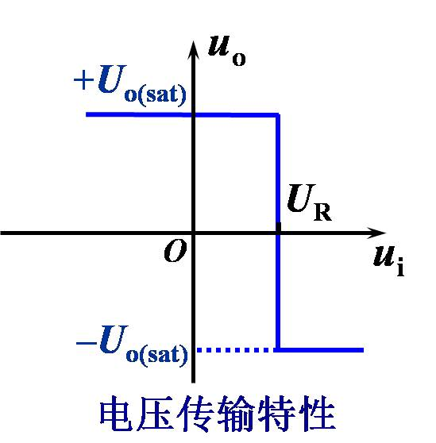
输出带限幅的电压比较器
限幅作用
u_{o}'
R
D_{Z}
u_{i}<U_{R} 时，u_{o}' = +U_{o (sat)}
u_{i} >U_{R} 时，u_{o}' = – U_{o (sat)}
u_{i}<U_{R} 时，u_{o} = +U_{o (sat)}
u_{i} >U_{R} 时，u_{o} = – U_{o (sat)}
U_{Z}
设稳压管的稳定电压为U_{Z}，
忽略稳压管的正向导通压降
则 u_{i} < U_{R}，u_{o} = U_{Z}
u_{i} >U_{R}，u_{o} = –U_{Z}
–U_{Z}

Slide 50
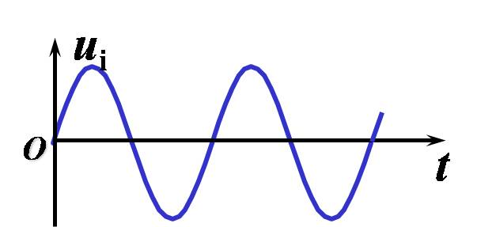
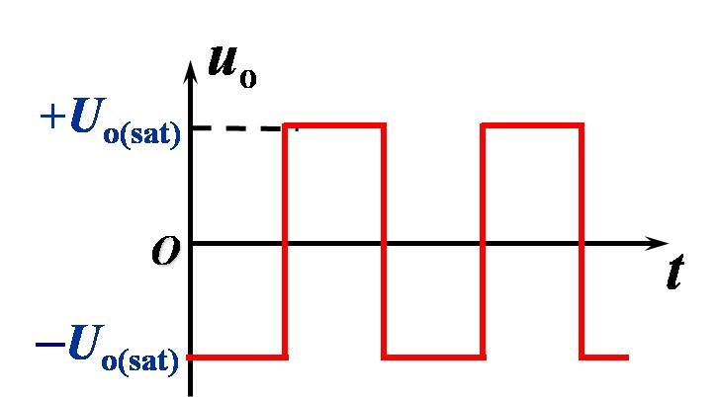
过零电压比较器
u_{o}
+U_{o(sat)}
U_{R}= 0
O
u_{i}
过零比较器用途非常广泛，在交流调压、电气控制系统中经常使用。
–U_{o(sat)}
电压传输特性

Slide 51
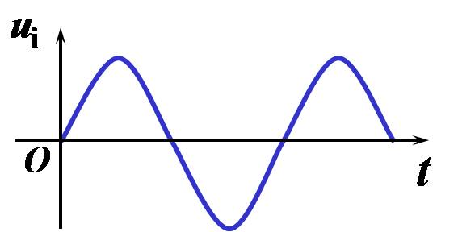
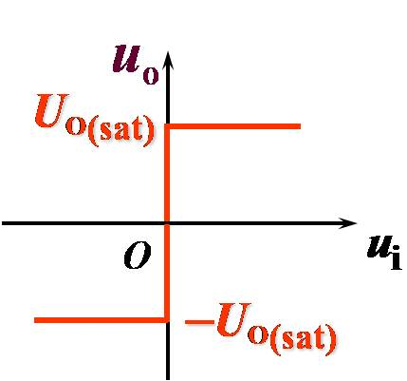
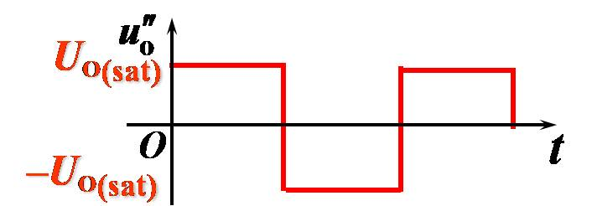
例: 电路如图所示, u_{i} 是一正弦电压, 画出 u_{o} 的波形。
解: (1) 运算放大器为同相输入过零电压比较器
电压传
输特性
输入和输出电压波形

Slide 52
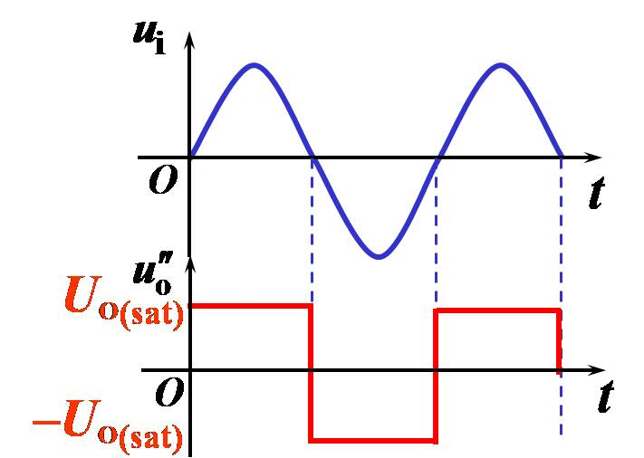
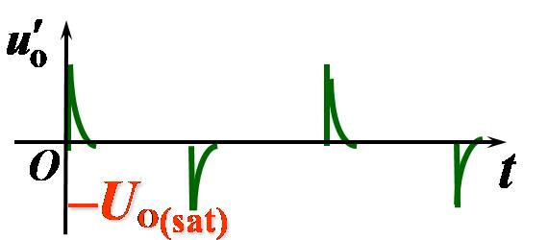
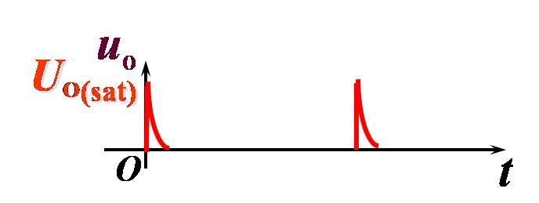
例: 电路如图所示, u_{i} 是一正弦电压, 画出 u_{o} 的波形。
(2) 经RC微分电路输出正
负尖脉冲；
(3) 二极管 D和 R_{L} 构成限幅电路。利用二极管的单向导电性，削去负向尖脉冲，输出仅为正向尖脉冲。
输入和输出电压波形

Slide 53
2. 滞回比较器
电路中引入正反馈
(1) 提高了比较器的响应速度；
(2) 输出电压的跃变不是发生
在同一门限电压上。
R_{F}
门限电压受输
出电压的控制
当 u_{o} = + U_{o(sat)}， 则
上门限电压
当 u_{o} = – U_{o(sat)}，则
下门限电压

Slide 54
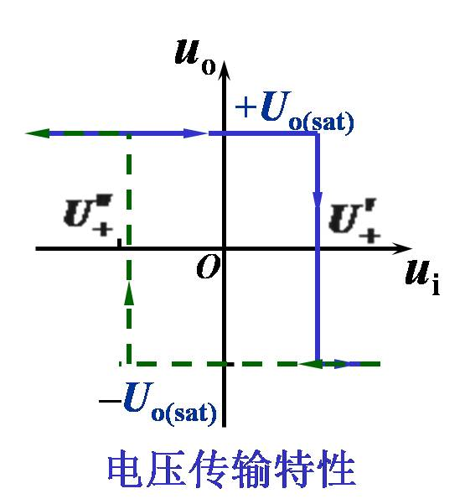
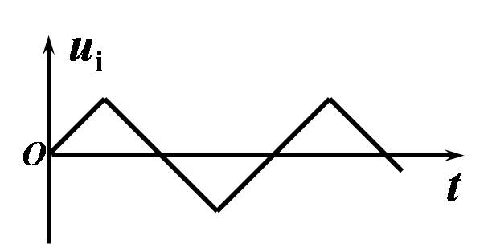
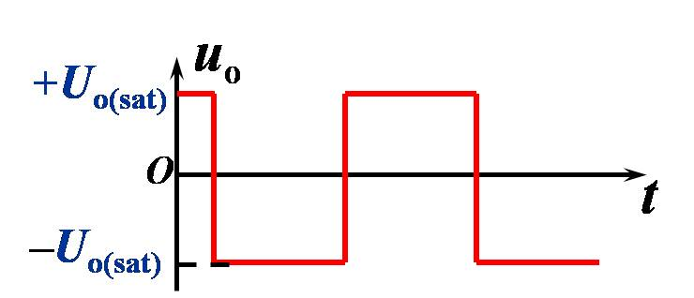
上门限电压 U'₊ ：
u_{i} 逐渐增加时的门限电压
下门限电压U"₊：
u_{i} 逐渐减小时的门限电压
两次跳变之间具有迟
滞特性—滞回比较器

Slide 55
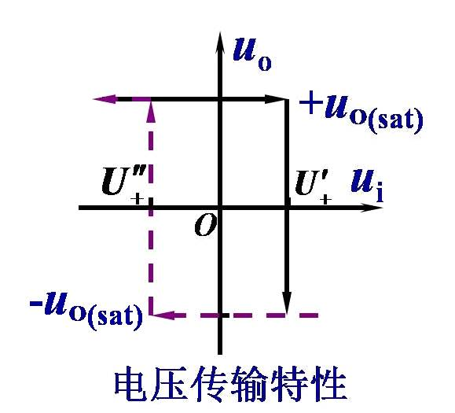
回差：
调节R_{F} 或R₂ 可以改变回差电压的大小。
优点：
1. 改善了输出波形在跃变时的陡度。
2. 回差提高了电路的抗干扰能力, ΔU越大, 抗干扰能力越强。

Slide 56
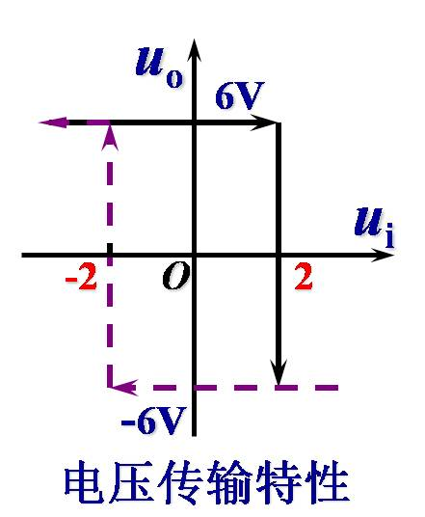
例1：电路如图所示，若R_{F} = 20kΩ，R₂ =10kΩ， ±U_{o(sat)} =±6V ，输入电压u_{i} =3sin314t，试画出对应的输出电压 u₀ 波形。
解：(1) 求上、下门限电压
上门限电压
下门限电压

Slide 57
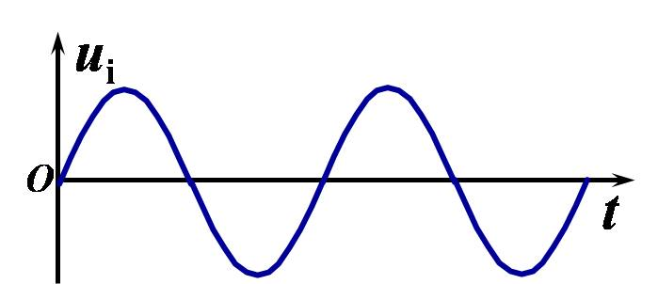
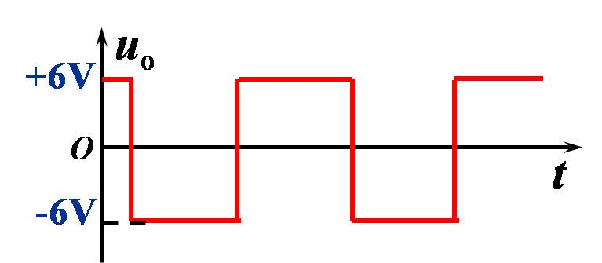
例1：电路如图所示，若R_{F} = 20kΩ，R₂ =10kΩ， ±U_{o(sat)} =±6V ，输入电压u_{i} =3sin314t，试画出对应的输出电压 u₀ 波形。
解：(2) 电压传输特性及输出电压 u₀ 波形
输入、输出电压 波形

Slide 58
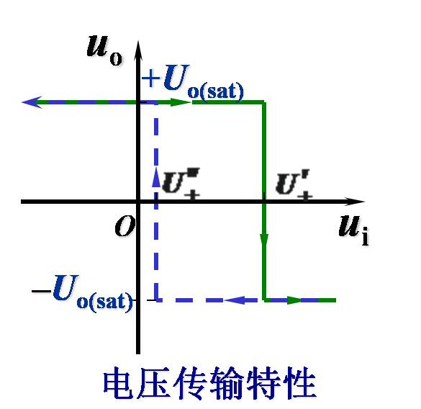
当参考电压U_{R}不等于零时
根据叠加原理，有
可见：
传输特性不再对称于纵轴，
改变参考电压U_{R}，可使传输特性沿横轴移动。

Slide 59
例2：图示电路，± U_{o(sat)} = ± 6V, U_{R} = 5V, R_{F} = 20kΩ，
R₂ =10kΩ，求上、下门限电压及回差电压。
解：对图（2）
回差电压 ΔU = 5.33 - 1.33 = 4 V

Slide 60
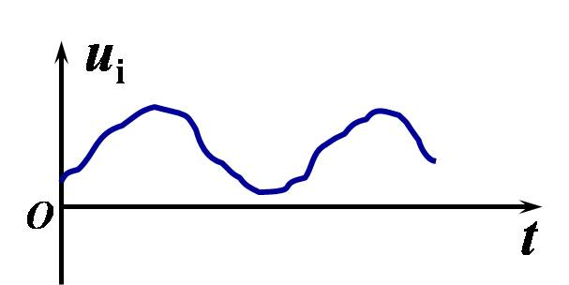
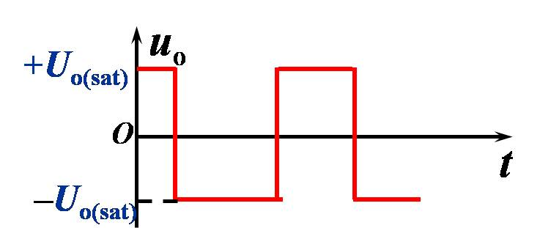
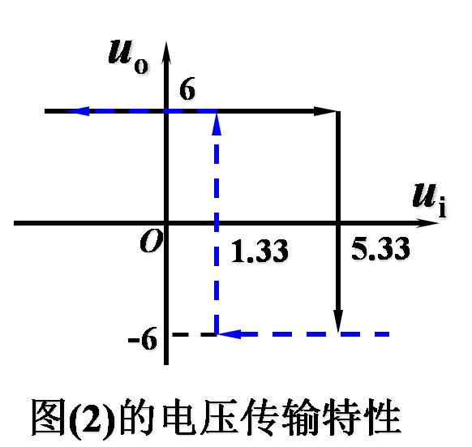
利用滞回特性可构成多种实用电路。如用作越限
报警器。如图示电路，当电压高于5.33V或低于1.33
V时，电路输出电压u₀的跳变可作为报警信号。如u_{i}
表示温度，则可用于控制温度，改变参考电压U_{R}，
可改变控温的范围。

Slide 61
16.5 使用运算放大器应注意的几个问题
集成运算放大器的用途广泛，在使用前必须进行测试，使用中应注意其电参数和极限参数符合电路要求，同时还应注意以下问题。
1. 选用元件
2. 消振
3. 调零
为了提高集成运算放大器的精度,消除因失调电压和失调电流引起的误差,需要对集成运算放大器进行调零。
集成运算放大器的调零电路有两类，一类是内调零，集成运算放大器设有外接调零电路的引线端, 按说明书连接即可，如常用的μΑ741，其中电位器RP可选择10kΩ的电位器, 如图所示。

Slide 62
3. 调零
4. 保护
μ A741的调零电路
 (1)输入端保护
当输入端所加的电压过高时会损坏集成运算放大器，可在输入端加入两个反向并联的二极管，如图所示，将输入电压限制在二极管的正向压降以内。

Slide 63
4. 保护
 (1)输入端保护
输出端保护
(2)输出端保护
为了防止输出电压过大,可利用稳压管来保护，如图
所示，将两个稳压管反向串联，就可将输出电压限制
在稳压管的稳压值U_{Z}的范围内。

Slide 64
(3)电源保护
为了防止正负电源接反，可用二极管保护，若电源接错，二极管反向截止，集成运算放大器上无电压，如图所示。

Slide 65
5. 相位补偿
集成运算放大器在实际使用中遇到最棘手的问题就是自激。要消除自激，通常是破坏自激形成的相位条件，这就是相位补偿，如图所示。其中，图(a)是输入分布电容和反馈电阻过大(>1MΩ)引起自激的补偿方法，图(b)中所接的RC为输入端补偿法，常用于高速集成运算放大器。
相位补偿
(
b
(
a
)
)

Slide 66
6. 扩大输出电流
在输出端加接一级互补电路扩大输出电流。

Slide 67

本 章 结 束

